Slide 1
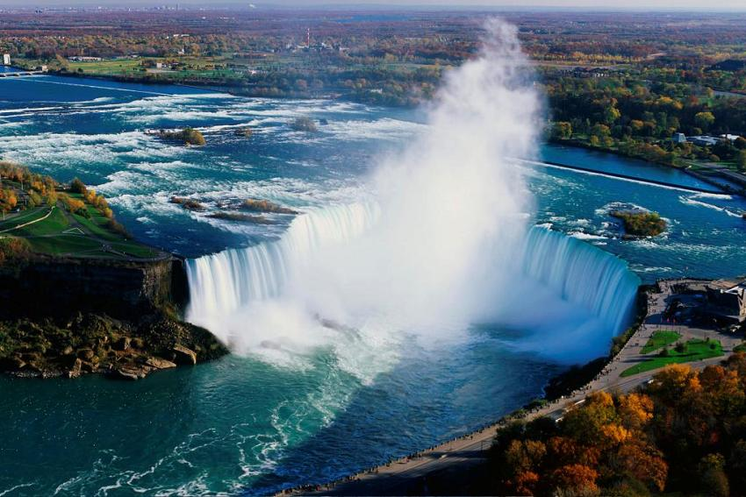
VODSTVO
NA PEVNINĚ

Slide 2
3 TYPY
Povrchové vody
Podpovrchové vody
Voda ve formě sněhu a ledu

Slide 3
POVRCHOVÉ VODY
Dělení:
  VODNÍ TOKY
  VODNÍ NÁDRŽE
  UMĚLÉ VODNÍ NÁDRŽE

Slide 4
VODNÍ TOKY
Veškerá voda, která se pohybuje
PRAMEN – místo vzniku vodního toku
ŘEKA – spojení několika menších toků
ŘÍČNÍ SÍŤ – soustava vodních toků na určitém území
POVODÍ – území, ze kterého vodní tok odvádí veškerou vodu
ROZVODÍ – hranice mezi jednotlivými povodími
ROZVODNICE – myšlená čára vyznačující hranice mezi sousedními povodími
ÚMOŘÍ – území, které je odvodňováno do jednoho moře (oceánu)

Slide 5
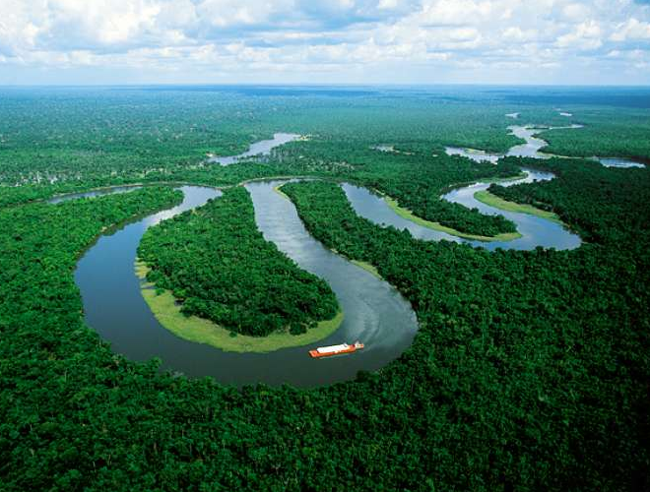
NEJ…
Největší průtok
  Amazonka (Jižní Amerika) - 219 000 m3/s
  Největší povodí
  Amazonka (Jižní Amerika) – 7 180 000 km2
  Největší délka
    Amazonka (Jižní Amerika) - 7 062 km

Slide 6
VODNÍ NÁDRŽE
JEZERA
  sníženina zem. povrchu, která je zaplněna vodou
  přirozená vodní nádrž
  Dělení podle vzniku:
Endogenní činitelé
  Tektonická jezera
    - pohyb litosférických desek (Bajkal)
    - oddělení od oceánu vyzvednutím mořského dna (Kaspické moře)

Slide 7
    Vulkanická jezera
    - Sopečná činnost; zaplnění srážkami
    (Kráterové jezero – USA)
Exogenní činitelé
  Ledovcová jezera
  - prohloubení zemského povrchu ledovcem
  (Štrbské pleso – Slovensko)
  Krasová jezera
  - vznikla zaplavením depresí v krasových oblastech
  (Plitvická jezera – Chorvatsko)
  Pobřežní jezera
    - mořský záliv -> narůstáním písečných náplavů -> oddělení od oceánu (Maracaibo - Venezuela)

Slide 8
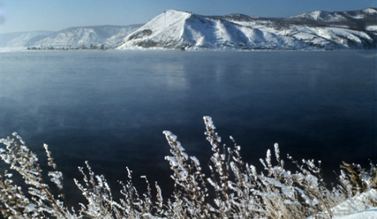
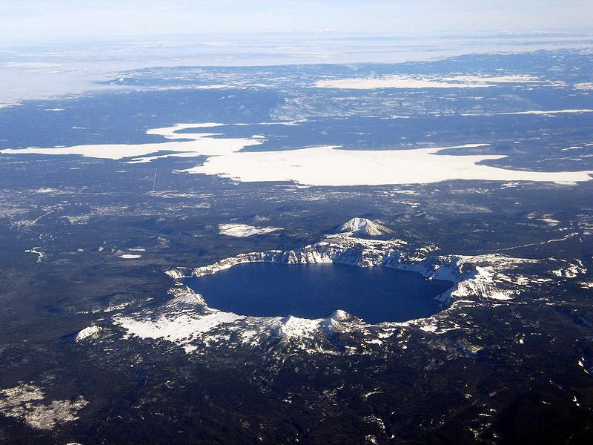
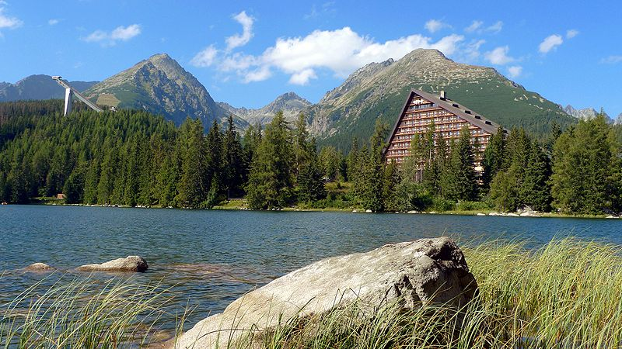
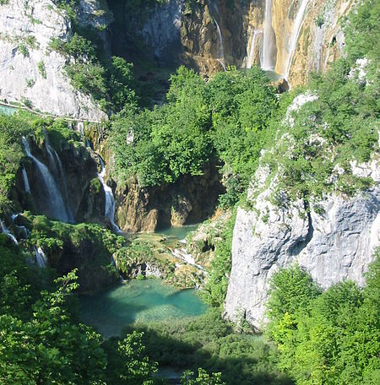

Slide 9
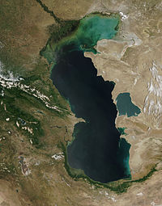
NEJ…
Největší jezero
  Kaspické moře – 371 000 km²
Největší sladkovodní jezero
  Hořejší jezero – 82 414 km²
Nejhlubší jezero
  Bajkal – 1637 m

Slide 10
UMĚLÉ VODNÍ NÁDRŽE
RYBNÍKY
  - určené k chovu ryb, rekreaci
  - zadržují vodu, zpomalují odtok vody z území
PŘEHRADNÍ NÁDRŽE
  - regulace vodního toku, zásobování vody, ochrana před povodněmi, výroba el. energie

Slide 11
NEJ…
Největší český rybník
  Rožmberk – plocha 4,89 km²; max. hloubka 6m
Největší přehrada v Česku
  Orlík - objem zadržované vody 703, 8 mil. m³
Největší přehrada na světě
  Tři soutěsky- objem 40 mld. m³

Slide 12
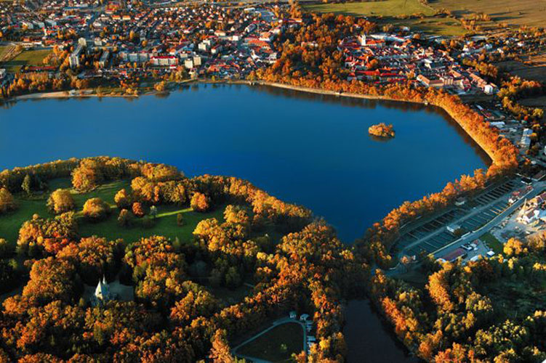
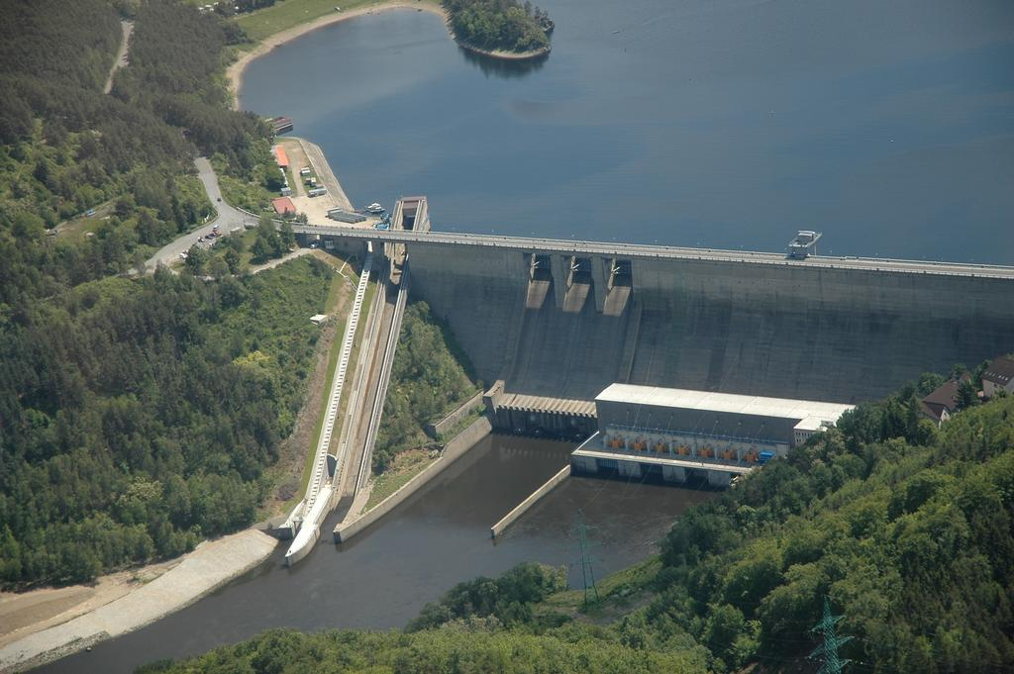
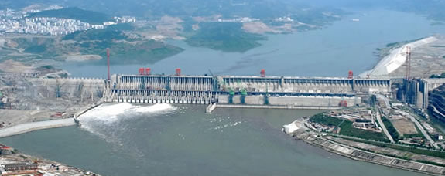

Slide 13
PODPOVRCHOVÉ VODY
PODZEMNÍ
  - veškerá voda pod zemským povrchem
  - v pórech a puklinách
PŮDNÍ
- vázaná v půdě
zpět na povrch se podzemní voda dostává jako prameny za pomoci tlaku nějakou prasklinou

Slide 14
zvláštní typy pramenů:
GEJZÍRY
  - termální prameny, které vystřikují pravidelně v určitých časových intervalech na povrch
  - sloupec horké vody spolu s vodní parou
  (Island, USA - Yellowstone)
TERMÁLNÍ PRAMENY
  - prameny, ve které vyvěrá voda s vyšší teplotou, než je okolní teplota půdy
  (Island)
MINERÁLNÍ PRAMENY
- přírodní léčivé zdroje
- lázeňství – Karlovy Vary, Mariánské Lázně

Slide 15
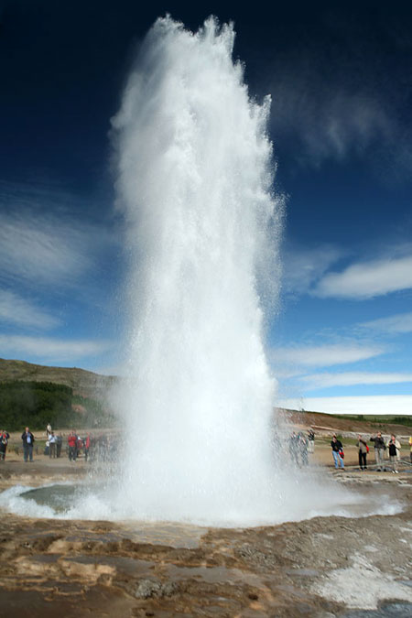
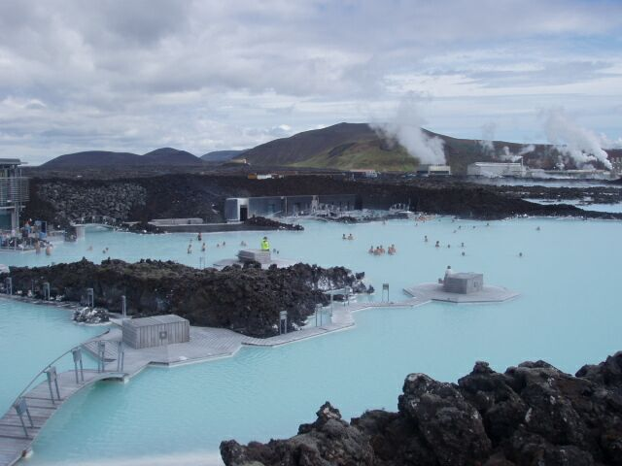
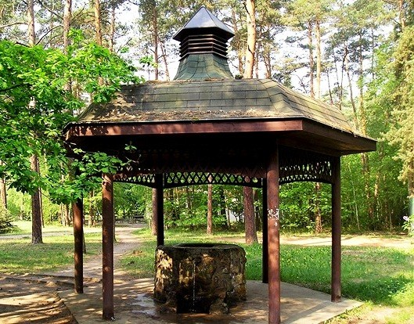

Slide 16
VODA VE FORMĚ SNĚHU A LEDU
- Stále zasněžené oblasti -> nad linií sněžné čáry
(v chladných oblastech, nebo ve velkých nadmořských výškách)
LEDOVCE
  Pevninské
  - velké rozměry
  (Antarktida, Grónsko)
  Horské
  - rozměry menší než pevninské
  - pokrývají vrcholky hor
  (Norsko, Alpy)

Slide 17
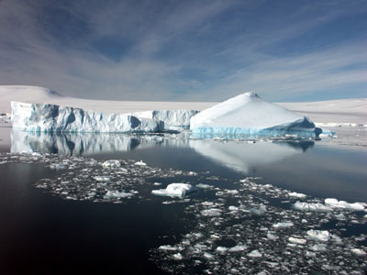
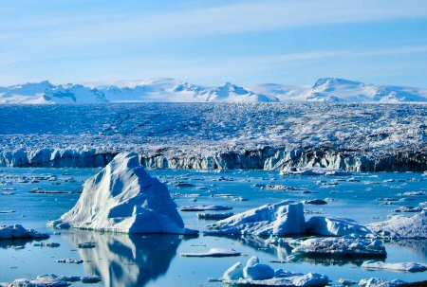
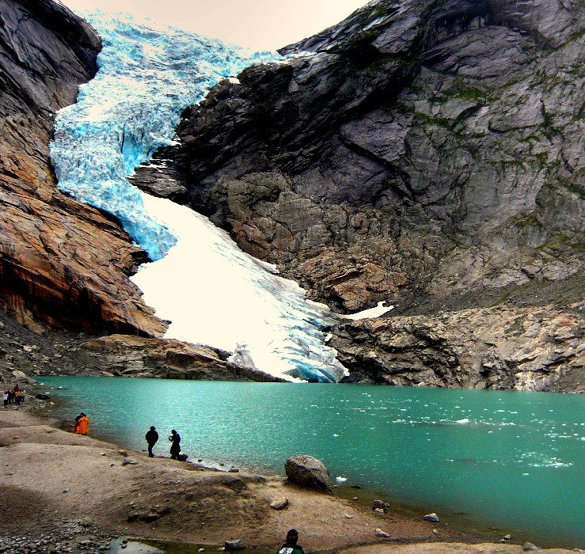
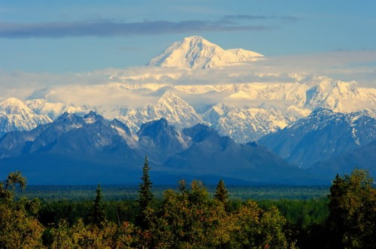

Slide 18
Vypracoval:
Martin Jerie

